Slide 1
МИНИСТЕРСТВО ПРОСВЕЩЕНИЯ
РОССИЙСКОЙ ФЕДЕРАЦИИ
Стратегические задачи деятельности Университета на 2022-2023 учебный год
Егоров Константин Борисович
ректор ФГБОУ ВО «Пермский государственный гуманитарно-педагогический университет»

Slide 2
ЗАДАЧИ ОБРАЗОВАТЕЛЬНОЙ ДЕЯТЕЛЬНОСТИ
Аккредитационный мониторинг ООП
РОСОБРНАДЗОРА
Реализация ООП по модели «ЯДРО ПЕДАГОГИЧЕСКОГО ОБРАЗОВАНИЯ»
Внедрение (профессионального) ДЕМОНСТРАЦИОННОГО ЭКЗАМЕНА
100% ООП
8 ПОКАЗАТЕЛЕЙ:
средний балл ЕГЭ
наличие ЭИОС
сохранность контингента
трудоустройство целевиков
остепенённость ППС
включенность работодателей
наличие внутренней СМК
трудоустройство
70 БАЛЛОВ
март 2023 г.
3 ПРАКТИКИ 1 курса
коммуникативно-цифровая
проектная
общественно-полезная (волонтерская)
100% первокурсников ФИНАНСОВО-ЭКОНОМИЧЕСКИЙ ПРАКТИКУМ
100% ООП разработка ОЦЕНОЧНЫХ МАТЕРИАЛОВ для проведения ДИАГНОСТИЧЕСКИХ РАБОТ
250 студентов обучение на базе ТЕХНОПАРКА и КВАНТОРИУМА
20% ВКР по заказу работодателей
40 студентов – наставников проекта «БИЛЕТ в БУДУЩЕЕ» профпробы для школьников
44.03.05 ПЕДАГОГИЧЕСКОЕ ОБРАЗОВАНИЕ ГОСУДАРСТВЕННЫЙ ЭКЗАМЕН в форме демоэкзамена
44.03.05 ПЕДАГОГИЧЕСКОЕ ОБРАЗОВАНИЕ КОМПЛЕКСНЫЙ ОБЩЕПРОФЕССИОНАЛЬНЫЙ ЭКЗАМЕН в форме демоэкзамена

Slide 3
ЗАДАЧИ ЦИФРОВИЗАЦИИ
ВНЕДРЕНИЕ ЦИФРОВЫХ РЕСУРСОВ
ОБЕСПЕЧЕНИЕ IT-БЕЗОПАСНОСТИ
Согласование документов на платформе БИТРИКС 24
Информационная система ЕДИНЫЙ КАЛЕНДАРЬ МЕРОПРИЯТИЙ
Автоматизированные системы ПРАКТИКА, WEB-ВЕДОМОСТИ
ГИС СОВРЕМЕННАЯ ЦИФРОВАЯ ОБРАЗОВАТЕЛЬНАЯ СРЕДА
Платформа СФЕРУМ
ПЕРЕХОД НА НОВЫЙ САЙТ
ЗАЩИТА ОТ ВНЕШНИХ АТАК
ФОРМИРОВАНИЕ СИСТЕМЫ КОРПОРАТИВНЫХ ФИЛЬТРОВ ДОСТУПНОГО КОНТЕНТА
ВНЕДРЕНИЕ СИСТЕМЫ ПРОСТЫХ ЭЛЕКТРОННЫХ ПОДПИСЕЙ СОТРУДНИКОВ И СТУДЕНТОВ
РАСШИРЕНИЕ КОРПОРАТИВНОЙ СИСТЕМЫ СКУД
ПЕРЕХОД НА ОТЕЧЕСТВЕННОЕ ПО
РАСШИРЕНИЕ СЕРВЕРНОЙ МОЩНОСТИ

Slide 4
ЗАДАЧИ НАУЧНО-МЕТОДИЧЕСКОЙ РАБОТЫ
Сопровождение проектов НИР ГЗ на 2022 г.
Создание базы данных разработок и изобретений для получения патентов и свидетельств о регистрации
2 объединенных советов по защите кандидатских и докторских диссертаций
5 новых проектов госзадания на 2023 г.
продвижение инновационных научно-исследовательских и методических разработок, обеспечивающих увеличение доходов университета от коммерциализации РИД
подготовка документов и организационное сопровождение к открытию
Включение в перечень ВАК научных журналов ПГГПУ
создание новой структуры фундаментальной библиотеки ПГГПУ
Разработка модели развития студенческой науки и деятельности СНО
Развития музейного комплекса ПГГПУ
научно-исследовательская и просветительская работа по изучению и популяризации изданий редкого фонда, создание при библиотеке Центра публикационной активности и редакционно-издательской деятельности
открытие новых пространств Зоологического музея, Музея археологии и этнографии, Музея истории Университета
Модернизация системы планирования и научной отчётности через ЛК

Slide 5
КЛЮЧЕВЫЕ НАУЧНЫЕ МЕРОПРИЯТИЯ
Фестиваль популяризации науки и технологических инициатив
Поддержанные мероприятия
Музей 18:22. Поиск
кода музейной коммуникации с молодежью
Молодежный научный форум «ОСНОва будущего»
Всероссийская НПК с международным участием «Физическая культура, спорт, туризм – научно-методическое сопровождение»
Всероссийская НПК с международным участием «Педагогические чтения памяти профессора А.А. Огородникова»
Всероссийская НПК «Современные тренды в обучении и воспитании: риски, достижения, перспективы»
Университетская лига научных боев Science Slam. ПГГПУ
Workshop Мастерская научного комикса
Кейс-чемпионат «Пермь. Мир. Вселенная»
300 ярких погружений в науку
Межвузовская Школа молодого исследователя
Научно-популярный видео-контент «Пермская земля открывает тайны»
Научная сессия по НИР ГЗ
вебинары, конференции, апробация результатов
Традиционные научные мероприятия ПГГПУ: НПК, предметные и междисциплинарные олимпиады, круглые столы

Slide 6
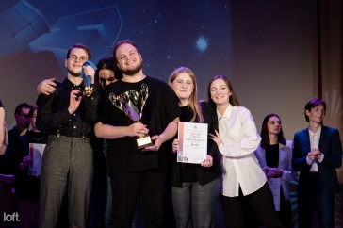
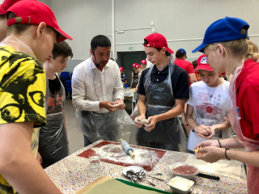
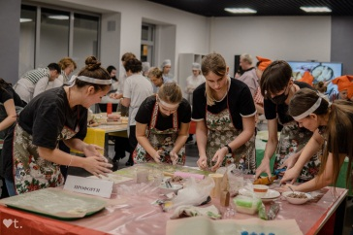
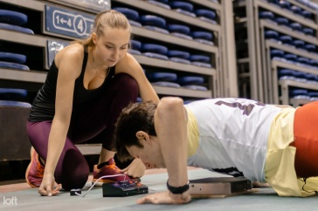
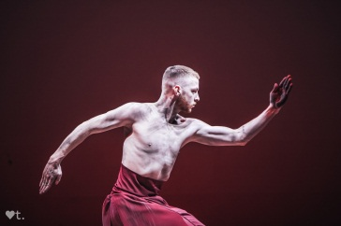
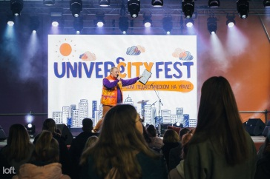
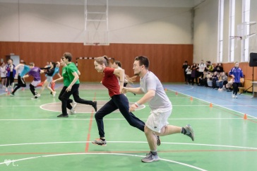
СТРАТЕГИЧЕСКИЕ ЗАДАЧИ В СФЕРЕ ВОСПИТАНИЯ: ГАРМОНИЗАЦИЯ РАЗВИТИЯ ЛИЧНОСТИ СТУДЕНТА – БУДУЩЕГО ПРОФЕССИОНАЛА
Лидерство, волонтерство,
активизм
Творческие объединения и коллективы
Национальная цель:
Возможности для самореализации и развития талантов
Целевой показатель:
создание условий для воспитания гармонично развитой и социально ответственной личности на основе духовно-нравственных ценностей народов Российской Федерации, исторических и национально-культурных традиций
Спортивные
секции и клубы
Профессиональные компетенции
Система разнонаправленных мероприятий
Студенческие научные объединения
Hard-, soft-, self-, hero-… skills в профессиональной сфере и личностном развитии
Школьные СМИ
Школьный музей
Российское движение детей и молодежи
Школьный туризм
Школьный театр
Школьный спортивный клуб

Slide 7
СТРАТЕГИЧЕСКИЕ ЗАДАЧИ В СФЕРЕ МОЛОДЕЖНОЙ ПОЛИТИКИ: РАСШИРЕНИЕ ГОРИЗОНТА ВОЗМОЖНОСТЕЙ

Slide 8
ЗАДАЧИ РАЗВИТИЯ ДОПОЛНИТЕЛЬНОГО ОБРАЗОВАНИЯ
Выполнение плана по реализации курсов повышения квалификации специалистов ПГГПУ в 2022 году
Увеличение и развитие программ дополнительного образования детей, взрослых и студентов
реализованных программ
до 01.09.2022 – 3 ед.
до 31.12.2022 – 7 ед.
реализованных программ
до 01.09.2022 – 60 ед.
до 31.12.2022 – 67 ед.
Выполнение плана реализации дополнительных общеобразовательных программ в 2022 году в ДНК
Внедрение системы хранения и учета данных о повышении квалификации ППС Университета
реализованных программ
до 01.09.2022 – 21 ед.
до 31.12.2022 – 27 ед.
Количество обученных
до 01.09.2022 – 535 чел.
до 31.12.2022 – 833 чел.
на основе модуля
«Портфолио ППС»
Организация и разработка сервиса по продаже услуг на сайте пггпу.рф
продвижение услуг с использованием таргета

